Slide 1

Vector , Variables متغیرها

Slide 2
null
یک نوع داده خالص است که حاوی هیچ اطلاعاتی نیست و نمی توان ارزش دیگری را تعیین کرد

Slide 3
bool
نوع داده بولی فقط می تواند شامل درست با غلت
False , true

Slide 4
int
نوع دادی عدی است که منفی تا مثبت در خوش نگداری می کند
1.2.3.4.5 …….
-1.-2.-3.-4.-5 …….

Slide 5
float
2.01
0.05
نگداری عداد عشاری

Slide 6
String
نگداری رشته کارکتر عددی یا
Ok
Hi
Activity

Slide 7
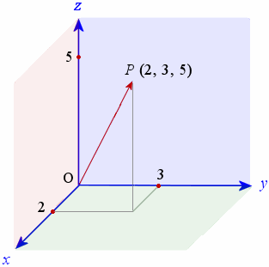
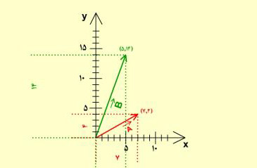
Vector built-in types
انواع داد های برداری

Slide 8
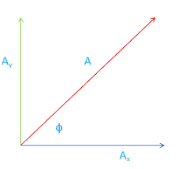

وکتور2 Vector2
X
y
2D
نگداری بردارهای

Slide 9
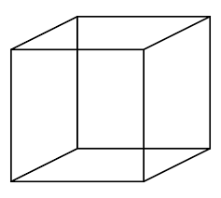

.رکت2Rect2
برای نگداری بردارهای دادهای مثل مکعب است

Slide 10

. وکتور3Vector3
3D
برای نگداری دادهای مانند بردار

Slide 11
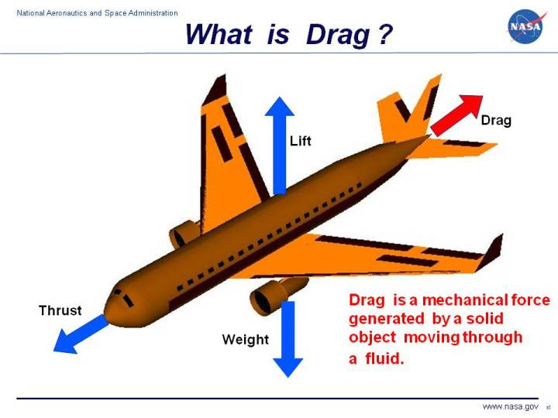
دادهای برداری دیگر
ترنسفورمTransform2D
پلینplane
کوتQuat
ای ای بی بی AABB

Slide 12
Variables

